Slide 1

Święta Bożo Narodzeniowe

Slide 2
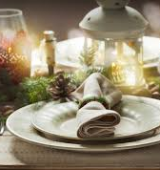
Jedne święta, a wiele sposobów
Każdy ma odrobine inne tradycje świąteczne i dla wielu osób każda rzecz związana ze świętami może mieć inną symbolikę.
Np.: niektórzy ludzie uważają, że jedno wolne miejsce przy stole jest dla niespodziewanego goście, a niektórzy, że to miejsce przypomina nam o osobach, które już od nas odeszły.
Każdy z nas odrobinę inaczej może obchodzić święta, pomimo tego, że wszyscy świętujemy z tego samego powodu, a to jak je obchodzimy zależy od nas i naszych tradycji.

Slide 3
Tradycje
Każdy może mieć inne tradycje świąteczne. Niektórzy np.:
Śpiewają kolędy
Dają na stół 12 potraw i każdej muszą spróbować
Dają sianko pod obrus
Czekają na pierwszą gwiazdkę i dopiero w tedy zaczynają jeść
Wierzą, że jeżeli coś się będzie działo w wigilię to tak będzie przez cały następny rok
Chodzą na pasterkę

Slide 4
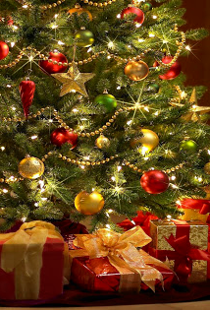
Tradycje powszechnie znane
Są tradycje, które każdy może mieć inne, ale są też takie, bez których Polacy nie wyobrażają sobie wigilii. Np.:
Dzielenie się opłatkiem
Spędzanie wigilii razem z rodziną
Choinka
Prezenty pod choinką

Slide 5
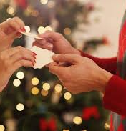
Symbolika
Każda rzecz ma swoją symbolikę ( nie u każdego symbolika pewnych rzeczy musi być taka sama). Np.:
Dzielenie się opłatkiem- symbolizuje jedność rodziny
Pierwsza gwiazdka- gwiazda betlejemska
12 potraw przy wigilijnym stole- nawiązuje do 12 apostołów

Slide 6
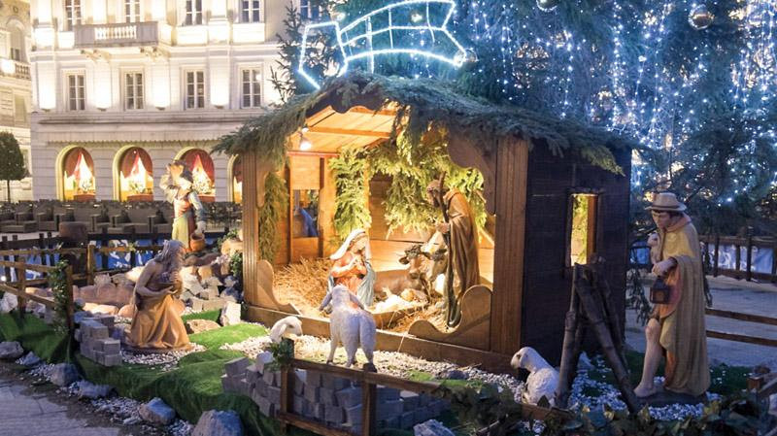
Tradycje w wielu krajach
Każdy kraj ma swoje tradycje Bożonarodzeniowe, dlatego jeżeli ktoś wyjeżdża pierwszy raz za granicę podczas świąt, albo jest w trakcie nich za granicą może się zdziwić, ponieważ może być przyzwyczajony do czegoś innego.

Slide 7
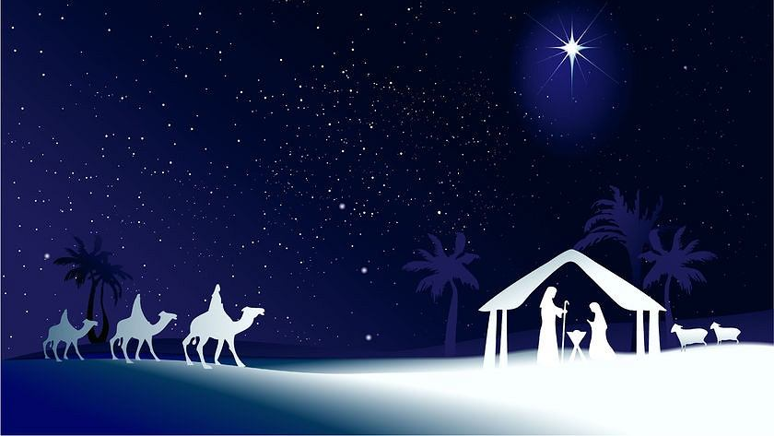
Tradycje w dzisiejszych czasach
Tradycje zmieniają się z pokolenia na pokolenie, chociaż niektóre z nich zastają by upamiętnić osoby, które już odeszły, ale za swojego życia zawsze pilnowały, że wigilia nie może się odbyć bez danej tradycji, takie tradycje zostają, ponieważ dzięki nim możemy poczuć obecność osoby, która już odeszła.
Niestety w dzisiejszych czasach dużo ludzi odchodzi od wieloletnich tradycji.

Slide 8
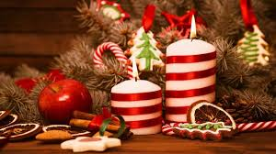
Dziękuję za uwagę!!!
Wykonała: Źródła:
Emilia kl.7c Wikipedia

